Slide 1
Лекция 3. Анализ программного кода и данных
Защита программ и данных
Константин Евгеньевич
Израилов

Slide 2
Содержание
Представления кода программы
Несет собственную информацию
Применимы собственные способы анализа
Методы анализа программы
С точки зрения степени участия человека
С точки зрения состояния программы
С точки зрения информации о коде программы (представления)
Средства анализа программного кода
Для ручного анализа исходного кода (С/C++)
Для ручного анализа байт-кода (C#/Java)
Для ручного анализа логов работы программы
Практическое задание
Поиск зашитого в Java-программе пароля (сценарий нарушителя – “крекера*”)
Собственный опыт
Безопасность встроенных устройств
Прошивки телекоммуникационного оборудования
Вспомогательные утилиты администрирования
Исследование способов получения алгоритмов (архитектуры) кода из машинного
Внедрение механизма логирования
// Крекер – человек, взламывающий программы (т.е. устраняющий ее защиту)

Slide 3
Представления программного кода
Анализ программы
Алгоритмирование
Кодирование
Компиляция
Линковка
Выполнение
Архитектура
Алгоритмы
Исходный код
Ассемблерный код
Машинный код
CPU
JIT
VM
Байт-код
 |  | funct(x, y) { if (x == y) return 0; if (x > y) return 1; if (x < y) return -1; } | // Ассемблер для языка C push rbp mov rbp, rsp mov DWORD PTR [rbp-0x4], edi mov DWORD PTR [rbp-0x8], esi mov eax, DWORD PTR [rbp-0x4] cmp eax, DWORD PTR [rbp-0x8] jne 4004cb <funct()+0x19> ... | 55 48 89 e5 89 7d fc 89 75 f8 8b 45 fc 3b 45 f8 75 07 | ?
 |  |  | // Байт-код для языка C# IL_0000: nop IL_0001: ldarg.0 IL_0002: ldarg.1 IL_0003: ceq IL_0005: stloc.0 IL_0006: ldloc.0 IL_0007: brfalse.s IL_000d ...
X, Y
start()
X>Y
funct(x, y)
return 1

Slide 4
Базовые понятия
Представления кода программы
Архитектура – обобщенное представление структуры программы (модули, связи, шаблоны, технологии)
Алгоритм – система последовательных операций для решения задачи
Исходный код – текст на высокоуровневом языке программирования, понятный человеку и используемый им для описания всей внутренней логики программы
Ассемблерный код – текст на низкоуровневом машинно-ориентированном языке программирования, промежуточный между исходным и машинным
Байт-код – текст на языке промежуточного представления (т.н. высокоуровневый ассемблерный код), понятый виртуальной машине и используемый ею для интерпретации программы
Машинный код – бинарные данные в виде последовательности машинных инструкций, понятые процессору и используемый им для выполнения программы
CPU – процессор для выполнения команд программы
VM – виртуальная машина, система эмуляции аппаратного обеспечения, исполняющая код: машинно-независимый (байт-код) или реального процессора
JIT-компиляция (Just-in-time) – “компиляция на лету”, когда в процессе работы байт-код программы преобразуется непосредственно в машинный код процессора

Slide 5
Методы анализа программного кода
 |  | Автоматический | Ручной
Белый ящик (исх. код) | Статический | Анализаторы кода | Экспертный анализ
 | Динамический | Интерпретаторы кода (крайне редко) | Экспертная отладка
Черный ящик (амб*. код) | Статический | Анализаторы кода | Экспертный анализ Логирование работы
 | Динамический | Test case, Fuzzing-тестирование | Экспертное выполнение Эмуляция работы
Категориальные пары:
Автоматический VS Ручной
Статический VS Динамический
Белый ящик* VS Черный ящик
Как правило!
Есть только машинный код
Выполняется не на ПК с ОС
Вариаций выполнения много
Уязвимости могут быть сложны
Необходимо понимание кода
План Изучение: Лекция 3 (текущая) Лекция 4 (следующая) Самостоятельно
Методы анализа:
БСА – Анализ статическим анализатором исходного кода кода
БДА – Выполнение интерпретатором исходного кода
БСР – Анализ экспертом исходного кода (оригинального или восстановленного)
БДР – Отладка кода экспертом в среде разработки
ЧСА – Анализ статическим анализатором ассемблерного/машинного/байт кода
ЧДА – Выполнение программы на наборе специальных (Test case) или случайных (Fuzzing) тестов
ЧСР – Анализ экспертом машинного кода
– Генерация и анализ логов работы программы (в т.ч. внедрение механизма логирования)
ЧДР – Выполнение кода экспертом в эмуляторе
– Эмуляция работы программы в собственной настраиваемой среде
Экспертный анализ (Лекция 3):
Исходного и ассемблерного/машинного/байт кода
Восстановленного исходного кода - реверс-инжениринг
Логов выполнения программы после внедрения механизма логирования
// Белый/Черный ящик – анализ при наличии/отсутствие исходного кода при исследовании ассемблерного/машинного/байт (абм) кода

Slide 6
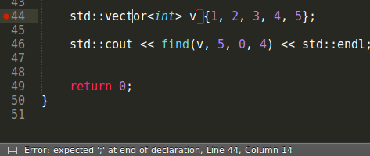
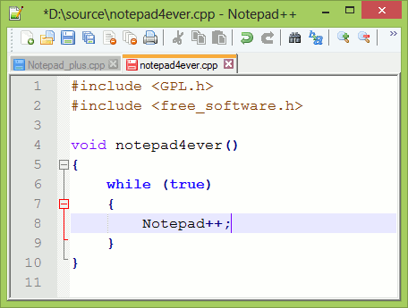
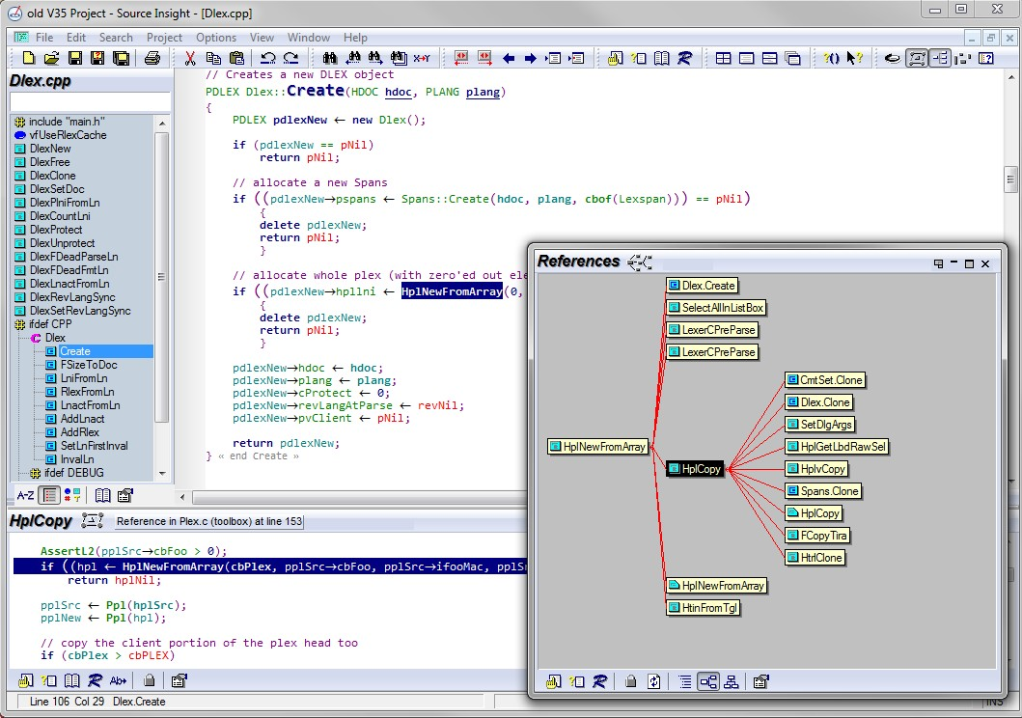
Методы ручного анализа исходного кода
Шаги метода:
Найти исходный код программы для исследуемого АМБ-кода*
Возможно, найти аналогичный исходный код
Открыть исходный код в любом текстовом редакторе
Вручную проанализировать и понять исходный код
Типичные применяемые средства:
Sublime Text 3 (https://www.sublimetext.com/3)
Подсветка синтаксиса
Навигация по коду
Множество плагинов
Высокая настраиваемость
Notepad++ (https://notepad-plus-plus.org/)
Подсветка синтаксиса
Сворачивание кода
Source insight (https://www.sourceinsight.com/)
Подсветка синтаксиса
Навигация по коду, тегам, символам
Нет требования к полной корректности кода
Отображение графов классов, вызовов и др.
Хорошо подходит для быстрого понимания кода
Крайне удобен для работы с большим проектом
// АМБ-код (сокр.) – ассемблерный, машинный или байт код

Slide 7
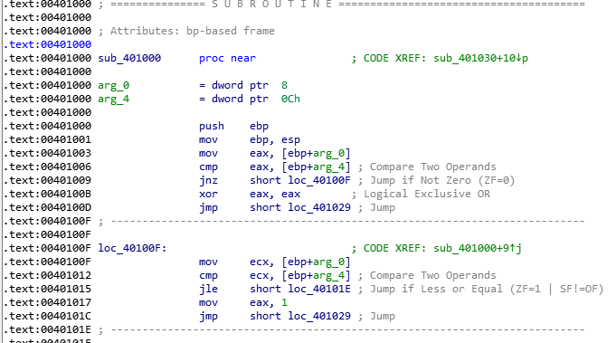
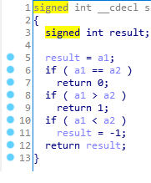
Методы ручного анализа исходного кода С, восстановленного из машинного
Шаги метода:
Получить образ машинного кода
Применить утилиты декомпиляции* для получения исходного кода (псевдо)
Возможно, изначально дизассемблировать машинный код в ассемблерный
Вручную проанализировать и понять восстановленный исходный код
Типичные применяемые средства:
Плагин декомпиляции Hex-Rays для IDA Pro (https://www.hex-rays.com/)
Частично восстанавливает исходный код для процессоров (x86/x64, PowerPC, ARM)
Список различных декомпиляторов 2016 г. (http://demono.ru/links)
Исходный код (C) | Ассемблерный код (в IDA Pro) | Исходный код (восстановл. Hex-Rays)
int funct(int x, int y) { if (x == y) return 0; if (x > y) return 1; if (x < y) return -1; } // Что делает функция?
Минутка логики
// Декомпилятор – утилита для получения исходного кода из ассемблерного/машинного/байт кода (т.н. реверс-инжениринг)

Slide 8
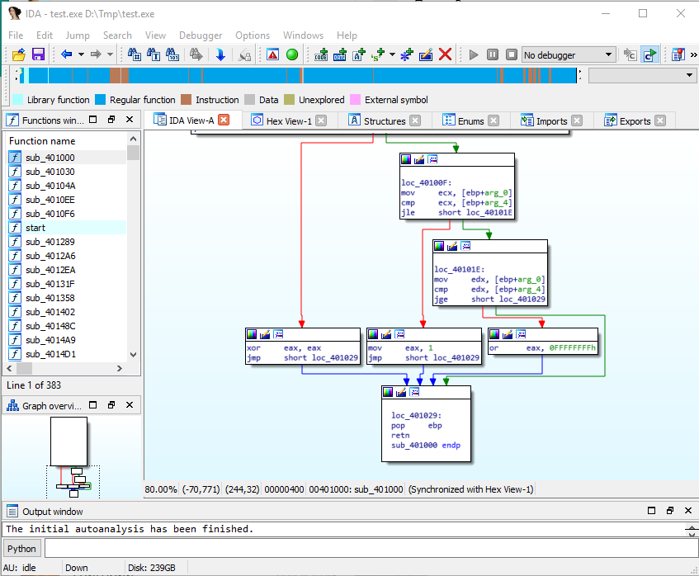
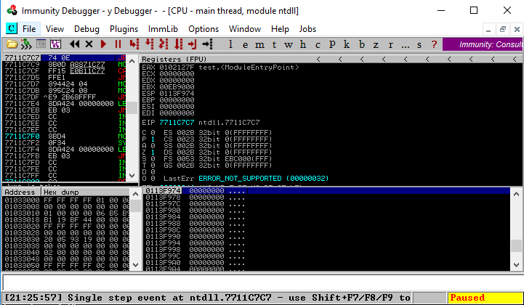
Методы ручного анализа ассемблерного кода
Шаги метода:
Получить образ машинного кода
Дизассемблировать машинный код в ассемблерный код
Вручную проанализировать и понять ассемблерный код
Типичные применяемые средства:
IDA Pro (https://www.hex-rays.com/products/ida/index.shtml)
Дизассемблирование множества процессоров:
(Intel, AMD, PowerPC, MIPS, ARM) и даже байт-кода
Навигация по коду, списки подпрограмм, графы вызовов
Возможность написания плагинов на Python и C-like языке
Сигнатурное распознавание библиотечных подпрограмм
Интерактивная среда и поддержка проекта
Immunity Debugger (https://immunityinc.com/products/debugger/)
Мощная поддержка Python
Удобен для разработки вирусов и защиты от них
Огромные возможности для работы с ресурсами кода
Множество “анти-хакерских” библиотек

Slide 9
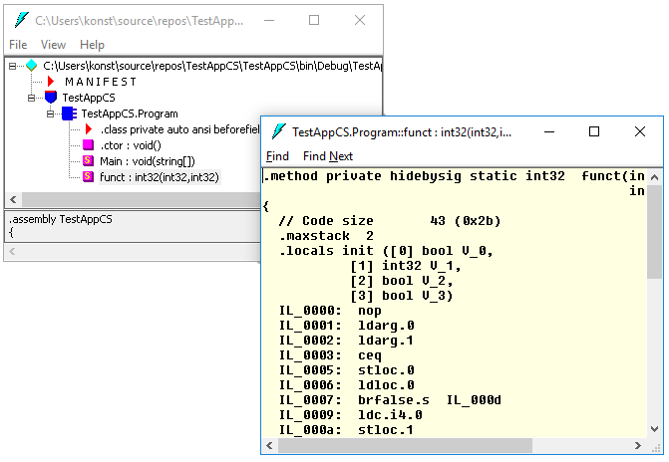
Методы ручного анализа байт-кода C#
Шаги метода:
Получить образ байт-кода CIL*
Вручную проанализировать и понять байт-код
Типичные применяемые средства:
ILDasm (MS Visual Studio, MS SDK)
Официальная утилита
Дизассемблер байт-кода CIL
Простейшее получение текстового файла байт-кода из образа
Большинство декомпиляторов байт-кода CIL
По умолчанию позволяют просматривать байт-код
// CIL (Common Intermediate Language) – высокоуровневый ассемблер для виртуальной машины .Net (C#, VB, …)

Slide 10
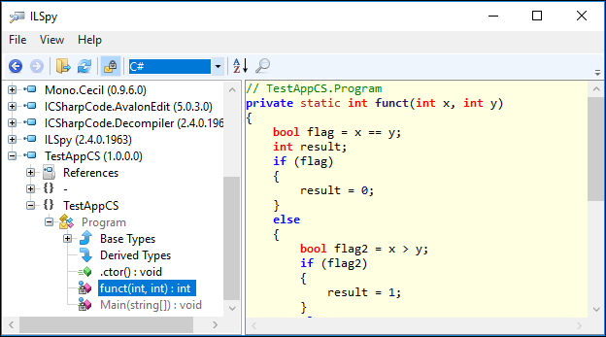
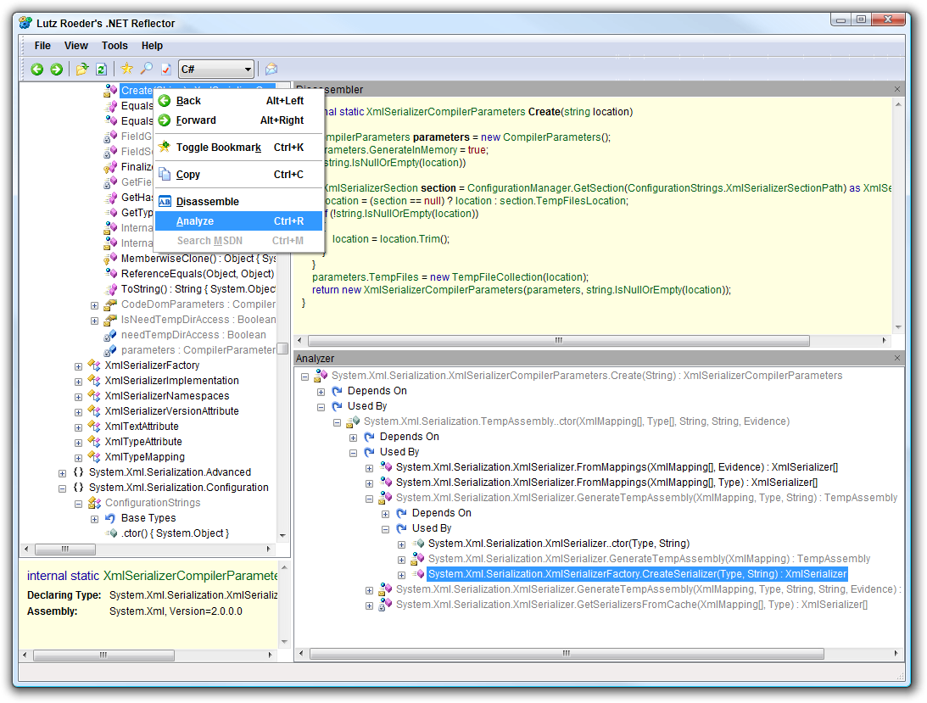
Методы ручного анализа исходного кода C#, восстановленного из байт-кода
Шаги метода:
Получить образ байт-кода CIL
Декомпилировать байт-код в исходный код C#
Вручную проанализировать и понять восстановленный исходный код
Типичные применяемые средства:
ILSpy (https://ilspy.net)
Бесплатная
Просмотр байт-кода
Декомпиляция в C#, VB
Базовая навигация
.Net reflector (http://www.reflector.net/)
Платная (от MS)
Просмотр байт-кода
Декомпиляция в C#, VB
Навигация
Поддержка плагинов:
Языки декомпиляции
Метрики качества
Графы зависимостей
Импорт/Экспорт
др.

Slide 11
Лекция 2. Анализ программного кода и данных
Защита программ и данных
Перерыв
5 минут
www.themegallery.com

Slide 12
Методы ручного анализа байт-кода Java
Шаги метода:
Получить образ байт-кода JBC*
Вручную проанализировать и понять байт-код
Типичные применяемые средства:
javap.exe (Java SE Development Kit)
Официальная утилита
Дизассемблер байт-кода JBC
Простейшее получение текстового файла байт-кода из образа
Большинство декомпиляторов байт-кода JBC
По умолчанию позволяют просматривать байт-код
Исходный код (Java) | Байт-код (восстановленный JavaP)
public class Test { public static int funct(int x, int y) { if (x > y) return 1; if (x < y) return -1; //if (x == y) – условие не нужно! return 0; } public static void main(String[] args) { } } | public static int funct(int, int); 0: iload_0 1: iload_1 2: if_icmple 7 5: iconst_1 6: ireturn 7: iload_0 8: iload_1 9: if_icmpge 14 12: iconst_m1 13: ireturn 14: iconst_0 15: ireturn
> javac.exe test.java > javap.exe –c test.class
// JBC (Java Byte Code) – высокоуровневый ассемблер для виртуальной машины Java

Slide 13
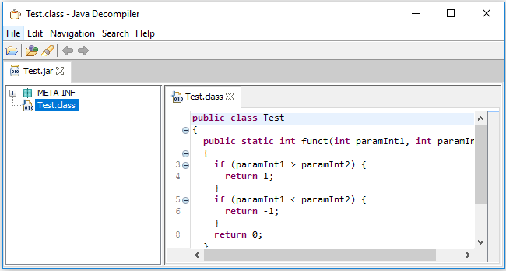
Методы ручного анализа исходного кода Java, восстановленного из байт-кода
Шаги метода:
Получить образ байт-кода JBC
Декомпилировать байт-код в исходный код Java
Вручную проанализировать и понять восстановленный исходный код
Типичные применяемые средства:
JD-GUI (http://jd.benow.ca/)
Бесплатная
Просмотр байт-кода
Декомпиляция в Java
Базовая навигация
> java -jar jd-gui-1.4.0.jar

Slide 14
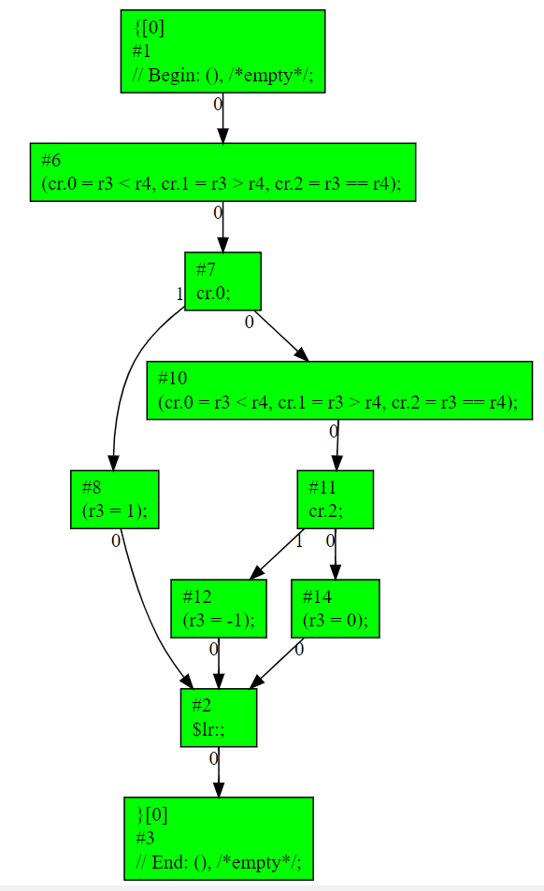
Методы ручного анализа алгоритмов кода С, восстановленных из машинного кода
Шаги метода:
Получить образ машинного кода
Дизассемблировать машинный код в ассемблерный скриптом в IDA Pro
Применить утилиту алгоритмизации
Вручную проанализировать и понять восстановленные алгоритмы код
Типичные применяемые средства:
Прототип DeMono (https://demono.ru/)
Исследовательский проект
Восстанавливает алгоритмы на C-подобном языке (и базовую архитектуру)
Эксперт может корректировать процесс алгоритмизации
Тестовый вариант поиска уязвимостей
Исходный код (C) | Ассемблерный код (PowerPC) | Алгоритмы на псевдо-коде (Восстановленные DeMono) | Промежуточный граф выполнения (FlowGraph)
int funct (int x, int y) { if (x > y) return 1; if (x < y) return -1; return 0; } | funct(X:r3, Y:r4) { 0x00000000: funct: 0x00000000: label_1: 0x00000000: cmpw r3, r4 0x00000000: blt label_2 0x00000000: li r3, 1 0x00000000: blr 0x00000000: label_2: 0x00000000: cmpw r3, r4 0x00000000: beq label_3 0x00000000: li r3, -1 0x00000000: blr 0x00000000: label_3: 0x00000000: li r3, 0 0x00000000: blr } | // Структурный стиль алгоритма (r3) funct(X, Y) { if (X < Y) { if (X == Y) { _w3 = 0; } else { _w3 = -1; } } else { _w3 = 1; } return _w3; }

Slide 15
Методы генерации и анализа логов выполнения программы
Шаги метода:
Получить образ программы (в виде исходного/ассемблерного/машинного/байт/ кода)
Включить механизм логирования* в программе
При необходимость создать и внедрить собственный механизм логирования
Вручную проанализировать логи и понять логику работы кода
Типичные применяемые средства:
Собственные разработки
Не все программы имеют возможности логирования
Механизм логирования зависит от среды выполнения
Запись и хранение логов может быть отдельной проблемой
Формат логов зависит от языка, процессора выполнения и пр.
Разная передача регистров в подпрограммы
Интерпретация логов зависит от специфики кода
В ранних версиях ОС некоторых маршрутизаторов была кооперативная многозадачность
Механизм логирование
Исходный код
Ассемблерный код
Машинный код
CPU
Функция check_password() по ID пользователя сравнивает введенный пароль с установленным. Выводит ошибку “Invalid password”. Возвращает результат.
0X4000: check_password (0x1111, 0x1234) {
0X4100: get_user_password (0x1111) = 0x5678
0X4200: compare_integer (0x1234, 0x5678) = FALSE
0X4300: print_error (0x3000->”Invalid password”)
0X4400: } = FALSE
Лог выполнения
// Логирование (журналирование) – ведение протокола действий (лога), выполняемый программой: часто, на уровне вызова подпрограмм

Slide 16
Внедрение механизма логирования в машинный код
Минутка “хакерства”
Шаги:
Получить образ программы в виде машинного кода
Выделить адрес подпрограмм для логирования – funct()
Вручную или автоматически (например скриптом в IDA Pro)
Написать собственную подпрограмму-обертку log_funct() вывода в лог информации о вызове funct()
log_funct() логирует время вызова funct() и переданные в нее параметры (log_time(), log_args())
log_funct() вызывает исходную funct()
log_funct() логирует возвращенное из funct() значение (log_ret())
Добавить log_funct() в незанятое (или редко используемое) пространство машинного кода
Заменить все вызовы funct() на вызовы funct_log()
Повторить 2) – 5) для всех подпрограмм, требуемых логирования
...
CALL funct()
...
funct:
...
log_time:
...
CALL log_write()
...
_log_write:
...
...
...
...
CALL log_funct()
...
log_funct:
...
CALL log_time()
CALL log_args()
...
CALL funct()
...
CALL log_ret()
...
log_args:
...
CALL log_write()
...
funct:
...
log_ret:
...
CALL log_write()
...

Slide 17
Задание на практику – 1
Название:
Анализ байт-кода Java для восстановления алгоритма работы его подпрограммы
Цель:
Научиться анализировать низкоуровневое представление программы на языке Java (JBC)
Пройти аутентификацию в программе, не зная изначально пароль
Будущее применение:
Понимание, что представляет собой Java-программа
Умение работать с ассемблерным представлением программы
Вникание в основы реверс-инжениринга
Знакомство с методами анализа кода злоумышленником
Защита программ на языке Java от анализа и взлома

Slide 18
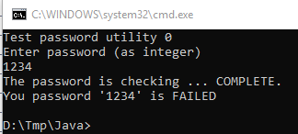
Задание на практику – 2
Найти в файле группы “\Группы\ИКБ_6X.docx” свою фамилию и получить ее ID
Иванов Иван Иванович -> ID = 0 (файл ИКБ-61.docx)
Запустить по ID в консоле Java-программу “\Test_Class\Test_ID.class” и попробовать пройти аутентификацию с неверным паролем
Запустить программу
Получить запрос на ввод пароля
Ввести случайный пароль: 1234
Получить сообщение об ошибке: “You password ‘1234’ is FAILED”
Произвести дизассемлирование программы с помощью утилиты javap
Запустить в консоле: > javap.exe –c Test_0.class
Получить в консоле JBC и другую информацию о программе

Slide 19
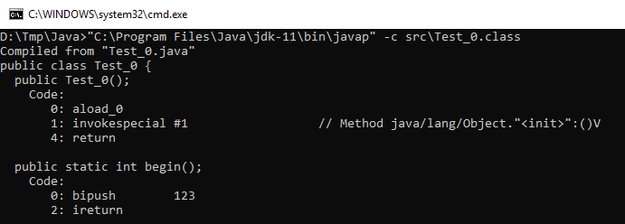
Задание на практику – 3
Исследовать полученный байт-код Java-программы (JBC)
Ознакомиться с инструкциями байт-кода и их назначением
Найти в коде JBC функцию, отвечающую за проверку пароля
???
Проанализировать байт-код найденной функции и понять алгоритм функции
Функция сравнивает пароль с выражением (4 – 5 – 2)
Проанализировать алгоритм найденной функции и восстановить “зашитый” пароль
Зашитый пароль = -3

Slide 20
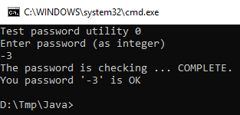
Задание на практику – 4
Запустить программу и заново попытаться пройти аутентификацию
Ввести найденный пароль: -3
Убедиться, что он верный – “You password ‘-3’ is OK”
На основании всех действий и полученных результатов сформировать отчет по практике
Полезные ссылки:
\Группы\ИКБ-6X – файл с сопоставлением ФИО эксперта и ID в задании
\Test_Class\Test_ID.class – Java-программы для анализа на зашитый пароль
\Docs\* – полезные документы и ссылки
Список команд JBC (eng)
https://en.wikipedia.org/wiki/Java_bytecode_instruction_listings
Java SE Development Kit 11 (содержит java.exe и javap.exe)
https://www.oracle.com/technetwork/java/javase/downloads/index.html

Slide 21
Задание на практику – 5 (справочный материал)
Java программа состоит из инструкций, имеющих вид Java байт-кода (JBC)
JBC исполняется в виртуальной машине Java (JVM)
JVM – стековая, т.е. все операции выполняются над ячейками стека
Список инструкций: https://en.wikipedia.org/wiki/Java_bytecode_instruction_listings
Например, сложение двух чисел на стеке (1 + 2) в JBC имеет вид:
Другие полезные инструкции
X
2
1
...
JBC | Описание | Состояние стека и лок. переменных
--- | --- | Stack: {};
1: iconst_1 | Загрузить 1 в стек | Stack: {1};
2: istore_0 | Выгрузить вершину стека в Var_0 | Stack: {}; Var_0=1;
3: iconst_2 | Загрузить 2 в стек | Stack: {2}; Var_0=1;
4: istore_1 | Выгрузить вершину стека в Var_1 | Stack: {}; Var_0=1, Var_1=2;
5: iload_0 | Загрузить Var_0 в стек | Stack: {1}; Var_1=2;
6: iload_1 | Загрузить Var_1 в стек | Stack: {1, 2};
7: iadd | Сложить два значения на стеке | Stack: {3};
JBC | Описание | Изменение стека, переменных, адреса
iload/istore N | Загрузить/Выгрузить Var_N в/из стек(а) | VAR_N=X -> {X}; / {X} -> VAR_N=X
isub/imul/div | Вычесть, умножить, поделить значения | {X, Y} -> {X [-*/] Y};
if_icmpeq ADDR | Переход на адрес в случае равенства | {X, Y}; if (X == Y) GOTO ADDR
goto ADDR | Безусловный переход на адрес | GOTO ADDR

Slide 22
Лекция 2. Анализ программного кода и данных
Защита программ и данных
Вопросы
www.themegallery.com

